Slide 1
TRƯỜNG TIỂU HỌC GIANG BIÊN
Tập đọc lớp 4
GV: NGUYỄN THỊ TUYẾT

Slide 2
Khởi động

Slide 3
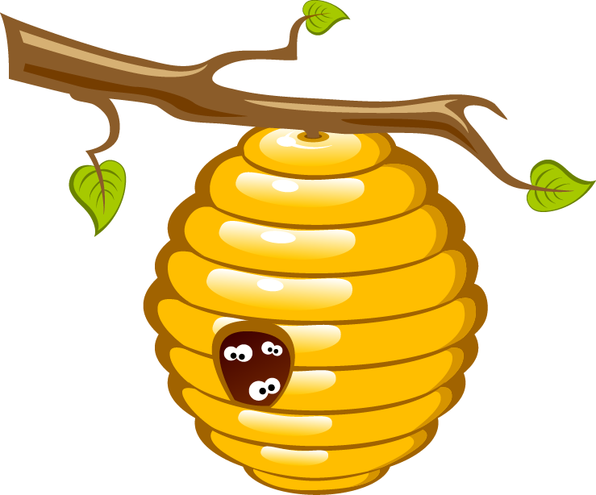
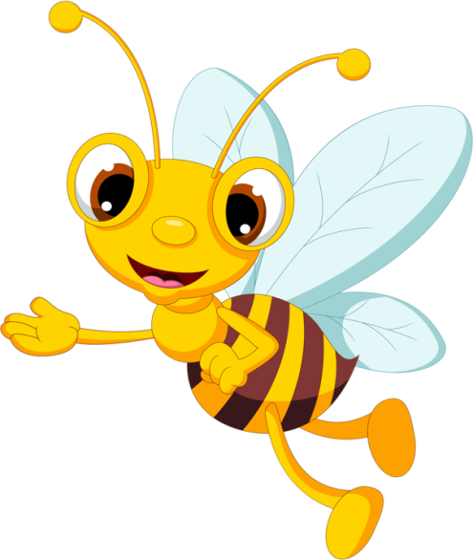
GÚP ONG VỀ TỔ
PLAY

Slide 4
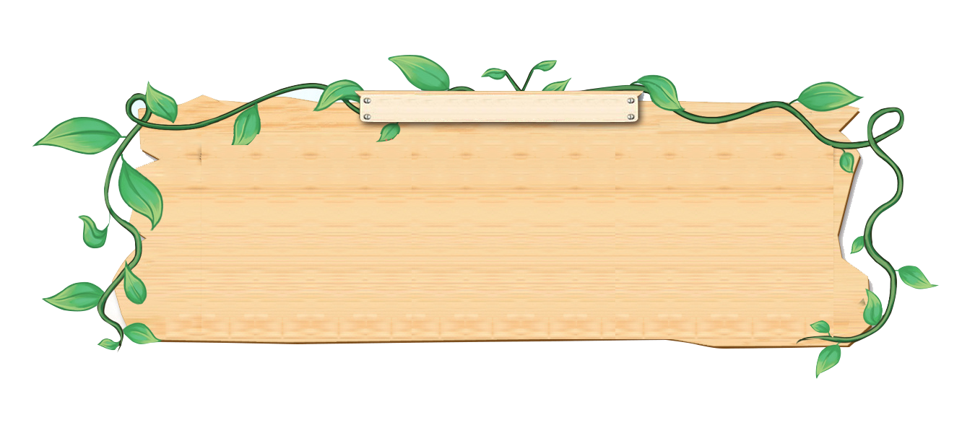





HẾT GIỜ
Vì sao cậu bé trong câu truyện lại bối rối khi không có gì cho ông?
Vì cậu bé thực lòng muốn giúp ông lão mà cậu lại không có chút tài sản gì.
A
B
Vì ông lão nhất định chờ đợi để xin chút gì đó.
C
Vì lần đầu cậu gặp tình huống đó nên không biết phải làm gì.

Slide 5
HẾT GIỜ
Con hiểu ý nghĩa của câu “cả tôi nữa, tôi cũng vừa nhận được chút gì từ ông lão” là gì?
A
Cậu bé nhận được sự biết ơn từ ông lão
B
Cậu bé nhận được sự đồng cảm ở ông; ông hiểu cho tấm lòng của bạn
C
Cậu bé nhận được sự kính trọng từ ông lão

Slide 6
HẾT GIỜ
Câu chuyện “Người ăn xin” có nội dung gì?
Ca ngợi cậu bé có tấm lòng nhân từ, cứu giúp ông lão ăn xin khỏi cảnh đói nghèo, bất hạnh.
A
Ca ngợi cậu bé có tấm lòng nhân hậu biết đồng cảm, thương xót trước nỗi bất hạnh của ông lão ăn xin.
B
Ca ngợi cậu bé là người tốt bụng, biết chia sẻ, ủng hộ, giúp đỡ ông lão ăn xin bất hạnh.
C

Slide 7

Thứ tư ngày 29 tháng 9 năm 2021
Tập đọc
Tre Việt Nam

Slide 8
Luyện đọc

Slide 9
Tre xanh
Xanh tự bao giờ?
Chuyện ngày xưa... đã có bờ tre xanh.
Thân gầy guộc, lá mong manh
Mà sao nên luỹ nên thành tre ơi?
Ở đâu tre cũng xanh tươi
Cho dù đất sỏi đất vôi bạc màu?
Có gì đâu, có gì đâu
Mỡ màu ít, chắt dồn lâu hoá nhiều
Rễ siêng không ngại đất nghèo
Tre bao nhiêu rễ bấy nhiêu cần cù.
Vươn mình trong gió tre đu
Cây kham khổ vẫn hát ru lá cành.
Yêu nhiều nắng nỏ trời xanh
Tre xanh không đứng khuất mình bóng
râm.
Bão bùng thân bọc lấy thân
Tay ôm, tay níu tre gần nhau thêm.
Tre Việt Nam
Thương nhau, tre chẳng ở riêng
Luỹ thành từ đó mà nên hỡi người.
Chẳng may thân gãy cành rơi
Vẫn nguyên cái gốc truyền đời cho măng.
Nòi tre đâu chịu mọc cong
Chưa lên đã nhọn như chông lạ thường.
Lưng trần phơi nắng phơi sương
Có manh áo cộc tre nhường cho con.
Măng non là búp măng non
Đã mang dáng thẳng thân tròn của tre
Năm qua đi, tháng qua đi
Tre già măng mọc có gì lạ đâu.
Mai sau,
Mai sau,
Mai sau...
Đất xanh tre mãi xanh màu tre xanh.
Nguyễn Duy

Slide 10
Bài thơ được chia làm 4 đoạn
Bài thơ được chia làm mấy đoạn?

Slide 11
Tre xanh
Xanh tự bao giờ?
Chuyện ngày xưa... đã có bờ tre xanh.
Thân gầy guộc, lá mong manh
Mà sao nên luỹ nên thành tre ơi?
Ở đâu tre cũng xanh tươi
Cho dù đất sỏi đất vôi bạc màu?
Có gì đâu, có gì đâu
Mỡ màu ít, chắt dồn lâu hoá nhiều
Rễ siêng không ngại đất nghèo
Tre bao nhiêu rễ bấy nhiêu cần cù.
Vươn mình trong gió tre đu
Cây kham khổ vẫn hát ru lá cành.
Yêu nhiều nắng nỏ trời xanh
Tre xanh không đứng khuất mình bóng
râm.
Bão bùng thân bọc lấy thân
Tay ôm, tay níu tre gần nhau thêm.
Tre Việt Nam
1
Thương nhau, tre chẳng ở riêng
Luỹ thành từ đó mà nên hỡi người.
Chẳng may thân gãy cành rơi
Vẫn nguyên cái gốc truyền đời cho măng.
Nòi tre đâu chịu mọc cong
Chưa lên đã nhọn như chông lạ thường.
Lưng trần phơi nắng phơi sương
Có manh áo cộc tre nhường cho con.
Măng non là búp măng non
Đã mang dáng thẳng thân tròn của tre
Năm qua đi, tháng qua đi
Tre già măng mọc có gì lạ đâu.
Mai sau,
Mai sau,
Mai sau...
Đất xanh tre mãi xanh màu tre xanh.
Nguyễn Duy
/
/
4
2
/
3
/

Slide 12
Tập đọc
Tre Việt Nam
1
Tre xanh
Xanh tự bao giờ?
Chuyện ngày xưa... đã có bờ tre xanh.
Thân gầy guộc, lá mong manh
Mà sao nên luỹ nên thành tre ơi?
Ở đâu tre cũng xanh tươi
Cho dù đất sỏi đất vôi bạc màu?
Có gì đâu, có gì đâu
Mỡ màu ít, chắt dồn lâu hoá nhiều
Rễ siêng không ngại đất nghèo
Tre bao nhiêu rễ bấy nhiêu cần cù.
Vươn mình trong gió tre đu
Cây kham khổ vẫn hát ru lá cành
Luyện đọc
Từ ngữ
gầy guộc
chắt dồn
2
kham khổ
Đọc câu
Cây kham khổ vẫn hát ru lá cành
/
/

Slide 13
Tập đọc
Tre Việt Nam
3
Yêu nhiều nắng nỏ trời xanh
Tre xanh không đứng khuất mình
bóng râm.
Bão bùng thân bọc lấy thân
Tay ôm, tay níu tre gần nhau thêm.
Thương nhau, tre chẳng ở riêng
Luỹ thành từ đó mà nên hỡi người.
Chẳng may thân gãy cành rơi
Vẫn nguyên cái gốc truyền đời cho
măng.
Luyện đọc
Từ ngữ
khuất mình
lũy thành
bão bùng

Slide 14

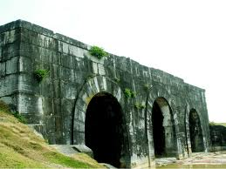
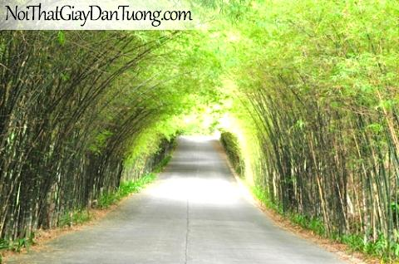
Hàng tre trồng rất dày làm thành hang rào bảo vệ
Bờ cao, thường đắp bằng đất hoặc xây bằng gạch đá để bảo vệ khu vực bên trong
Lũy thành
Lũy tre

Slide 15
Tập đọc
Tre Việt Nam
4
Nòi tre đâu chịu mọc cong
Chưa lên đã nhọn như chông lạ thường.
Lưng trần phơi nắng phơi sương
Có manh áo cộc tre nhường cho con.
Măng non là búp măng non
Đã mang dáng thẳng thân tròn của tre
Năm qua đi, tháng qua đi
Tre già măng mọc có gì lạ đâu.
Mai sau,
Mai sau,
Mai sau...
Đất xanh tre mãi xanh màu tre xanh.
Luyện đọc
Từ ngữ
búp măng non
chông
dáng thẳng
áo cộc

Slide 16
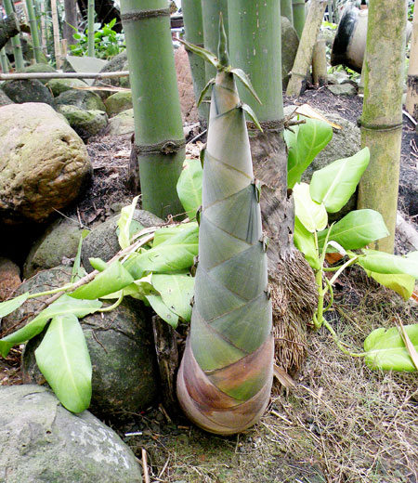
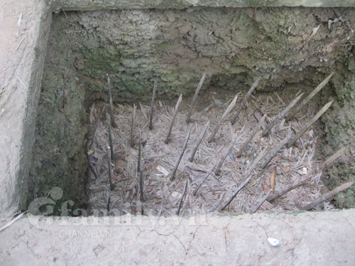
chông

Slide 17
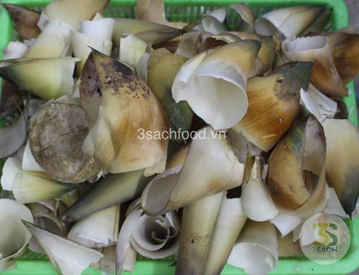
áo cộc

Slide 18
Tập đọc
Tre Việt Nam
4
Nòi tre đâu chịu mọc cong
Chưa lên đã nhọn như chông lạ thường.
Lưng trần phơi nắng phơi sương
Có manh áo cộc tre nhường cho con.
Măng non là búp măng non
Đã mang dáng thẳng thân tròn của tre
Năm qua đi, tháng qua đi
Tre già măng mọc có gì lạ đâu.
Mai sau,
Mai sau,
Mai sau...
Đất xanh tre mãi xanh màu tre xanh.
Luyện đọc
Từ ngữ
dáng thẳng
chông
búp măng non
áo cộc
Luyện câu
/
/

Slide 19
Yêu nhiều nắng nỏ trời xanh
Tre xanh không đứng khuất mình bóng râm.
Bão bùng thân bọc lấy thân
Tay ôm, tay níu tre gần nhau thêm.
Thương nhau, tre chẳng ở riêng
Lũy thành từ đó mà nên hỡi người.
Chẳng may thân gãy cành rơi
Vẫn nguyên cái gốc truyền đời cho măng.

Slide 20
Tre xanh
Xanh tự bao giờ?
Chuyện ngày xưa... đã có bờ tre xanh.
Thân gầy guộc, lá mong manh
Mà sao nên luỹ nên thành tre ơi?
Ở đâu tre cũng xanh tươi
Cho dù đất sỏi đất vôi bạc màu?
Có gì đâu, có gì đâu
Mỡ màu ít, chắt dồn lâu hoá nhiều
Rễ siêng không ngại đất nghèo
Tre bao nhiêu rễ bấy nhiêu cần cù.
Vươn mình trong gió tre đu
Cây kham khổ vẫn hát ru lá cành.
Yêu nhiều nắng nỏ trời xanh
Tre xanh không đứng khuất mình bóng
râm.
Bão bùng thân bọc lấy thân
Tay ôm, tay níu tre gần nhau thêm.
Tre Việt Nam
ĐỌC CẢ BÀI
Thương nhau, tre chẳng ở riêng
Luỹ thành từ đó mà nên hỡi người.
Chẳng may thân gãy cành rơi
Vẫn nguyên cái gốc truyền đời cho măng.
Nòi tre đâu chịu mọc cong
Chưa lên đã nhọn như chông lạ thường.
Lưng trần phơi nắng phơi sương
Có manh áo cộc tre nhường cho con.
Măng non là búp măng non
Đã mang dáng thẳng thân tròn của tre
Năm qua đi, tháng qua đi
Tre già măng mọc có gì lạ đâu.
Mai sau,
Mai sau,
Mai sau...
Đất xanh tre mãi xanh màu tre xanh.
Nguyễn Duy

Slide 21
Tìm hiểu bài

Slide 22

1. Những câu thơ nào nói lên sự gắn bó lâu đời của cây tre với người Việt Nam ?
Tre xanh,
Xanh tự bao giờ ?
Chuyện ngày xưa…đã có bờ tre xanh.

Slide 23

Thân gầy guộc, lá mong manh
Mà sao nên luỹ nên thành tre ơi?
Ở đâu tre cũng xanh tươi
Cho dù đất sỏi đất vôi bạc màu?
Có gì đâu, có gì đâu
Mỡ màu ít, chắt dồn lâu hoá nhiều
Rễ siêng không ngại đất nghèo
Tre bao nhiêu rễ bấy nhiêu cần cù.
Vươn mình trong gió tre đu
Cây kham khổ vẫn hát ru lá cành.
Yêu nhiều nắng nỏ trời xanh
Tre xanh không đứng khuất mình bóng râm.
Bão bùng thân bọc lấy thân
Tay ôm, tay níu tre gần nhau thêm.
Thương nhau, tre chẳng ở riêng
Luỹ thành từ đó mà nên hỡi người.
Những hình ảnh nào của tre gợi lên phẩm chất cần cù của người Việt Nam ?
Tre sống ở đâu cũng xanh tươi cho dù ở nơi khô cằn, sỏi đá, đất ít dinh dưỡng, nhưng vì bản tính cần cù, siêng năng nên tre luôn vươn lên xanh tốt
Phẩm chất con người Việt Nam cần cù, siêng năng

Slide 24
Yêu nhiều nắng nỏ trời xanh
Tre xanh không đứng khuất mình bóng râm.
Bão bùng thân bọc lấy thân
Tay ôm, tay níu tre gần nhau thêm.
Thương nhau, tre chẳng ở riêng
Luỹ thành từ đó mà nên hỡi người.
Nòi tre đâu chịu mọc cong
Chưa lên đã nhọn như chông lạ thường.
Lưng trần phơi nắng phơi sương
Có manh áo cộc tre nhường cho con.
Những hình ảnh nào của tre gợi lên phẩm chất đoàn kết của người
Việt Nam ?
Hình ảnh tre chẳng ở riêng, tre níu gần nhau để cùng chống chọi lại thời tiết khắc nghiệt. Tre nhường con manh áo cộc.
Phẩm chất con người Việt Nam đoàn kết, yêu thương, đức hi sinh

Slide 25
Những hình ảnh nào của tre gợi lên phẩm chất ngay thẳng của người Việt Nam ?
Nòi tre đâu chịu mọc cong
Chưa lên đã nhọn như chông lạ thường.
Lưng trần phơi nắng phơi sương
Có manh áo cộc tre nhường cho con.
Măng non là búp măng non
Đã mang dáng thẳng thân tròn của tre
Năm qua đi, tháng qua đi
Tre già măng mọc có gì lạ đâu.
Mai sau,
Mai sau,
Mai sau...
Đất xanh tre mãi xanh màu tre xanh.
Hình ảnh nòi tre không chịu mọc cong, măng non đã mang dáng thẳng thân tròn của tre
Phẩm chất con người Việt Nam ngay thẳng, thật thà

Slide 26
2. Em thích những hình ảnh nào về cây tre và búp măng non ? Vì sao ?
Nòi tre đâu chịu mọc cong
Chưa lên đã nhọn như chông lạ thường
(Từ khi còn non măng đã có dáng khỏe khoắn, tính cách ngay thẳng)
Bão bùng thân bọc lấy thân
Tay ôm, tay níu tre gần nhau thêm.
(Giống con người biết yêu thương , đùm bọc nhau)
Có manh áo cộc tre nhường cho con
(Mo tre bao quanh cây măng như chiếc áo mà cha mẹ che cho con)

Slide 27
Qua bài thơ này, tác giả muốn nói lên điều gì?
NỘI DUNG
Ca ngợi những phẩm chất cao đẹp của con người Việt Nam : giàu tình thương yêu, ngay thẳng, chính trực, thông qua hình tượng cây tre

Slide 28
3. Luyện đọc hay

Slide 29
Tre Việt Nam
Tre xanh
Xanh tự bao giờ?
Chuyện ngày xưa... đã có bờ tre xanh.
Thân gầy guộc, lá mong manh
Mà sao nên luỹ nên thành tre ơi?
Ở đâu tre cũng xanh tươi
Cho dù đất sỏi đất vôi bạc màu?
Có gì đâu, có gì đâu
Mỡ màu ít, chắt dồn lâu hoá nhiều
Rễ siêng không ngại đất nghèo
Tre bao nhiêu rễ bấy nhiêu cần cù.
Vươn mình trong gió tre đu
Cây kham khổ vẫn hát ru lá cành.
Yêu nhiều nắng nỏ trời xanh
Tre xanh không đứng khuất mình bóng râm.
Bão bùng thân bọc lấy thân
Tay ôm, tay níu tre gần nhau thêm.
Thương nhau, tre chẳng ở riêng
Luỹ thành từ đó mà nên hỡi người.
Chẳng may thân gãy cành rơi
Vẫn nguyên cái gốc truyền đời cho măng.
Nòi tre đâu chịu mọc cong
Chưa lên đã nhọn như chông lạ thường.
Lưng trần phơi nắng phơi sương
Có manh áo cộc tre nhường cho con.
Măng non là búp măng non
Đã mang dáng thẳng thân tròn của tre
Năm qua đi, tháng qua đi
Tre già măng mọc có gì lạ đâu.
Mai sau,
Mai sau,
Mai sau...
Đất xanh tre mãi xanh màu tre xanh.
Nguyễn Duy

Slide 30
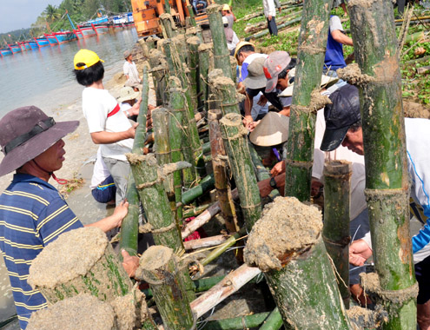
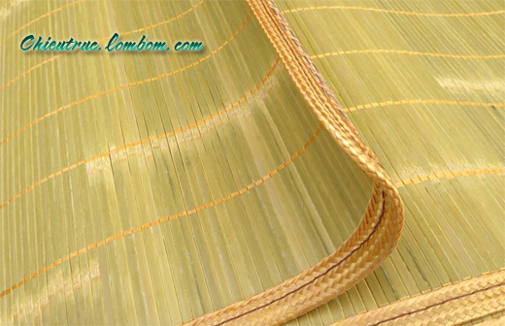
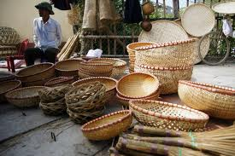
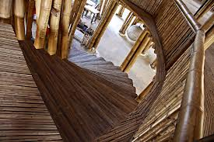
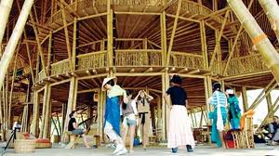
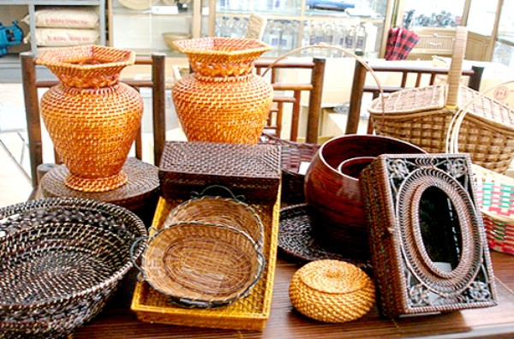
MỘT SỐ CÔNG DỤNG CỦA CÂY TRE

Slide 31
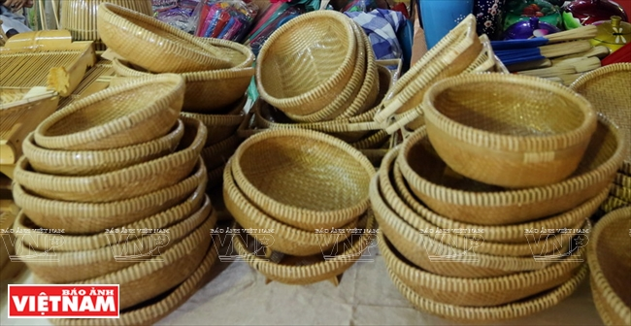
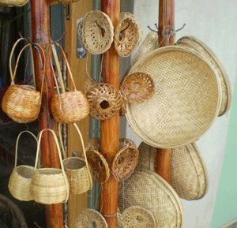
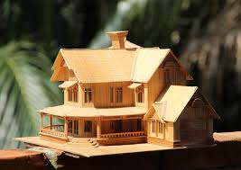

Slide 32

Qua bài thơ, tác giả còn muốn nhắn
nhủ chúng ta thông điệp gì?
Trồng cây xanh, bảo vệ cây xanh, không hái lá, bẻ cành …

Slide 33


CHÚC CÁC EM
CHĂM NGOAN,
HỌC GIỎI

